Slide 1


Slide 2
موضوع: قطار مغناطیسی
گردآورنده: محمد مهدی موحد

Slide 3
قطار مغناطیسی چیست؟ سفینه های پرسرعت معلق را بیشتر بشناسید
قطار، وسیله حمل و نقلی ایمن و دوست داشتنی است که اکنون در کشورهای اروپایی و حوزه جنوب شرق آسیا از طرفداران زیادی برخوردار است و به عنوان یکی از مهمترین وسایل حمل و نقل این مناطق شناخته می شود. سرعت پیشرفت تکنولوژی های حمل و نقل قطاری در این کشورها به حدی سریع است که سرعت آن را می توان از سریع ترین قطارهای تندروی آن ها نیز بیشتر دانست. جدیدترین تکنولوژی مورد استفاده در قطارهای سریع السیر که مدت زیادی از زمان معرفی آن نمی گذرد تکنولوژی قطارهای مغناطیسی است. با استفاده از این تکنولوژی سرعت قطارها تا حد بسیار زیادی افزایش پیدا کرده و قطعا استفاده از آن را می توان گامی موثر در زمینه پیشرفت حمل و نقل قطاری دانست. در این پاورپینت همه چیز را درباره قطار مغناطیسی توضیح می دهیم.

Slide 4
تاريخچه قطارهاي پرسرعت
شايد مهندساني كه آبان سال 1281 خورشيدي، شاهد حركت قطار برقي خود بودند، تصور هم نمي‌كردند اين نوآوري، جرقه تحولاتي شگرف در حمل و نقل ريلي دهه‌هاي آينده شود.
در اين روز، يك قطار كوچك برقي توانست فاصله بين دو شهر «مارين فلد» و «زوسن» آلمان را روي خطوط ريلي با سرعت 203 كيلومتر در ساعت بپيمايد. اين قطار كوچك، اولين قطار سريع‌السير جهان بود؛ اما دسترسي شهروندان عادي به اين فناوري چند دهه به طول انجاميد.
امروزه برخي شهرها در اروپا و آسياي شرقي از قطارهاي سريع‌السير بهره مي‌برند. حداكثر سرعت معمول ثبت شده قطارهاي سريع‌السير در سال 2012 براي سامانه‌هاي فعال در كشورهاي ژاپن، تايوان، آلمان، ايتاليا و بريتانيا حدود 300 كيلومتر در ساعت، در اسپانيا 310 كيلومتر در ساعت و در فرانسه 320 كيلومتر در ساعت است. همچنين حداكثر سرعت معمول قطارها در چين برابر 341 كيلومتر بر ساعت است.
البته اين قطارها در حالت آزمايشي سرعتي فراتر از اين را نيز به دست آورده‌اند. بالاترين ركورد سرعت قطارهاي سريع‌السير دنيا، در فرانسه به دست آمد. قطار سريع‌السير فرانسوي TGV در حالت آزمايشي توانست سرعتي برابر 8/574 كيلومتر در ساعت را به خود اختصاص دهد. قطارهاي مغناطيسي نيز كه جزو قطارهاي سريع‌السير هستند و از فناوري بالاتري برخوردارند در كشور ژاپن به ركورد بالاتري دست يافتند و توانستند با سرعتي برابر با 581 كيلومتر در ساعت قلب جو زمين را بشكافند.

Slide 5
طرز کار قطارهای مغناطیسی
در حال حاضر در نحوه کار قطارهای مغناطیسی از دو تکنولوژی استفاده می شود. مورد اول تعلیق الکترومغناطیسی (EMS) و نوع دوم آن تعلیق الکترودینامیک (EDS) است.
در سیستم تعلیق الکترومغناطیس از آهنرباهای الکتریکی در بدنه قطار استفاده می شود. سامانه های کنترل الکترونیکی نیز وظیفه حفظ فاصله بین قطار و ریل را برعهده دارند. در استفاده از این تکنولوژی نیازی به استفاده از چرخ وجود ندارد. استفاده از این تکنولوژی در قطارها توسط آلمانی ها ابداع شده است.
اما در سیستم های تعلیق الکترودینامیک از آهن رباهای دائمی بسیار قوی در ریل ها استفاده می شود. میدان مغناطیسی که بر اثر استفاده از این آهن رباها به وجود می آید باعث ایجاد نیروی دافعه می شود. وزن قطار به همراه مسافرین و در نظر گرفتن یک میدان مغناطیسی قدرتمند برای معلق نگه داشتن چنین وزنی یکی از مهمترین مسائل در استفاده از قطار های مغناطیسی است.
قطارهایی که از این تکنولوژی بهره می برند در سرعت های کم نیاز به استفاده از چرخ دارند، اما در مجموع با توجه به تمام ضعف ها و ویژگی ها، این تکنولوژی نسبت به تکنولوژی تعلیق الکترومغناطیسی منطقی تر به نظر می رسد. تکنولوژی تعلیق الکترودینامیک ساخت کشور ژاپن است. +توضیحات خودم

Slide 6
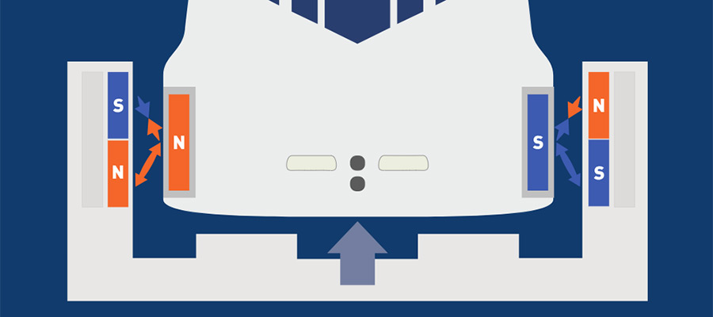

Slide 7
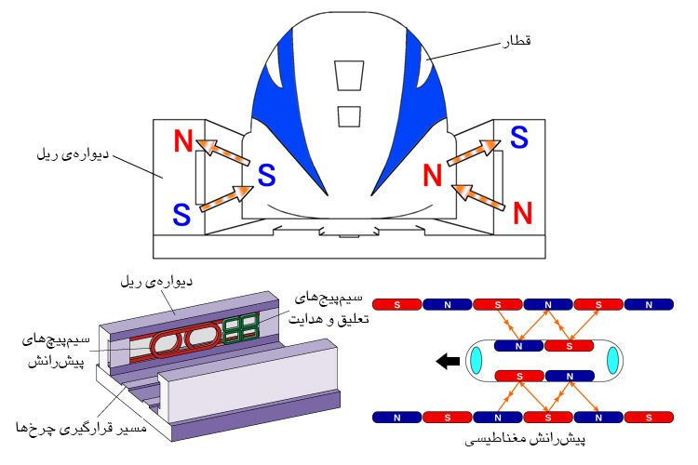

Slide 8
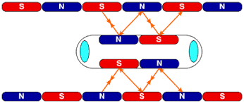

Slide 9
نمونه‌ها
شانگهای
قطار مگلو شانگهای در سال ۲۰۰۴ در مسافت ۳۰٫۵ کیلومتر از فرودگاه پودونگ تا شهر شانگهای افتتاح شد. سرعت حداکثر ۴۳۱ و زمان سیر ۷ دقیقه و قیمت بلیط آن ۷ دلار است و برای مسافرین پرواز حدود ۶ دلار و رفت و برگشت ۱۱ دلار. عملیات ساخت این پروژه در سال ۲۰۰۱ آغاز و هزینه ساخت این سیستم ۱٫۳۳ میلیارد دلار گردید.
تشعشع ناشی از میدان قوی مغناطیسی مسیر قطار باعث شده‌است تا مسئولان خط مگلو شانگهای ناچار به خرید و تملک اراضی اطراف خط به منظور ایجاد یک ناحیه خالی از سکنه بین مسیر مگلو و نواحی مسکونی شوند.
هامبورگ
اولین قطار مگلو با محرک طولی مغناطیسی بود که توانست مجوز، جهت حمل و نقل مسافر را بدست آورد. در سال ۱۹۷۹ در اولین نمایشگاه بین‌المللی حمل و نقل در هامبورگ، خطی از این نوع به طول ۹۰۸ متر به نمایش درآمد. استقبال بازدید کنندگان از این خط به قدری زیاد بود که نمایش آنرا به مدت ۳ ماه پس از اتمام نمایشگاه تمدید کردند و دراین مدت بیش از ۵۰۰۰۰ مسافر توسط آن جابه‌جا شد. این خط مجدداً در سال ۱۹۸۰ در شهر ( Kassel شهری در آلمان) مورد استفاده قرار گرفت.
در ایران
قراردادی میان ایران و آلمان برای اجرای پروژه خط مگلو تهران-مشهد با نام «قطار سریع‌السیر تهران - مشهد» منعقد شده‌است. طول اجرای طرح ۸۶۰ کیلومتر بود و مقرر بود که در زمان دو ساعت تعداد ۱۱۷۲ نفر مسافر را با ۱۰ واگن کشنده از تهران به مشهد منتقل کند. پس از گذشت مدتی، این طرح به علت هزینه زیاد، از سوی کارشناسان وزارت راه و ترابری نامناسب تشخیص داده شده و بدین شکل این طرح از سوی هیئت دولت لغو شد.

Slide 10
پرسرعت ترين قطار هاي دنيا كه اكنون فعال هستند

Slide 11
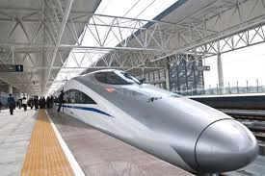
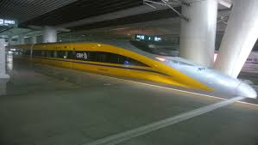
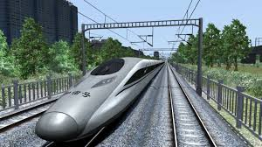
ترن CRH380A
اين ترن چيني مي تواند مسیر شانگهای تا پکن را که 1030 کیلومتر فاصله دارند در مدت چهار ساعت 48 دقیقه طی کند . این ترن می تواند با سرعتی برابر با 480 کیلومتر بر ساعت ، 500 مسافر را جا به جا کند.

Slide 12
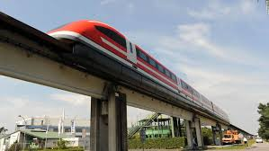
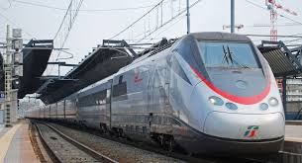
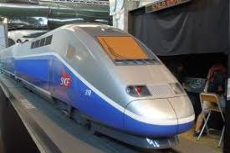
ترن TR-09
این ترن آلماني میتواند با سرعت 450 کیلومتر بر ساعت ریل های آلمان را در نوردد و مسافران را از کلن به فرانکفورت منتقل کند . این قطار مسیر 200 کیلومتری را تنها در نیم ساعت طی می کند . عده زیادی در آلمان این برای این مسیر سعی می کنند تا از این قطار استفاده کنند و وقت خود را در فرودگاه تلف نکنند.

Slide 13
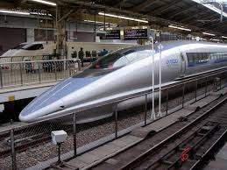
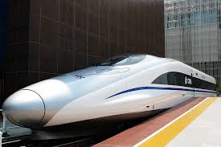
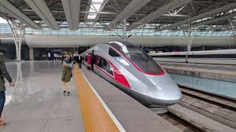
ترن Shinkansen
از دیگر ترن های پر سرعت ، قطاری است که در ژاپن قرار دارد . این ترن با سرعت 443 کیلومتر بر ساعت حرکت می کند و می تواند مسیر 713 کیلومتری توکیو تا آموری را در سه ساعت و 10 دقیقه می رود

Slide 14



